Slide 1


Slide 2

Notes:
INTRODUÇÃO:
Durante o período da Idade Média, um pregador muito famoso foi o Joham Tetzel, que para arrecadar dinheiro para a igreja católica usada um marketing agressivo explorando o medo. Geralmente em suas pregações diversas faixas eram colocadas com imagens de pessoas queimando no fogo do inferno, encenações eram feitas representando os demônios atormentando os perdidos e ao final, o povo comovido pelas cenas, era convidados a comprar indulgências para livrar sua alma.
O tempo passou mas ainda hoje o medo tem sido um motivador para se explorar a fé de muitos cristãos. Em muitos templos os demônios são entrevistados e supostamente expulsos, para no outro dia retornarem para o show de exorcismo. Motivado então pelo medo de tais demônios, muitos seguidores compram itens como agua, terra, vassoura, lenço, roupa, os quais tem o suposto poder de livrar sua vida do poder do maligno.

Slide 3
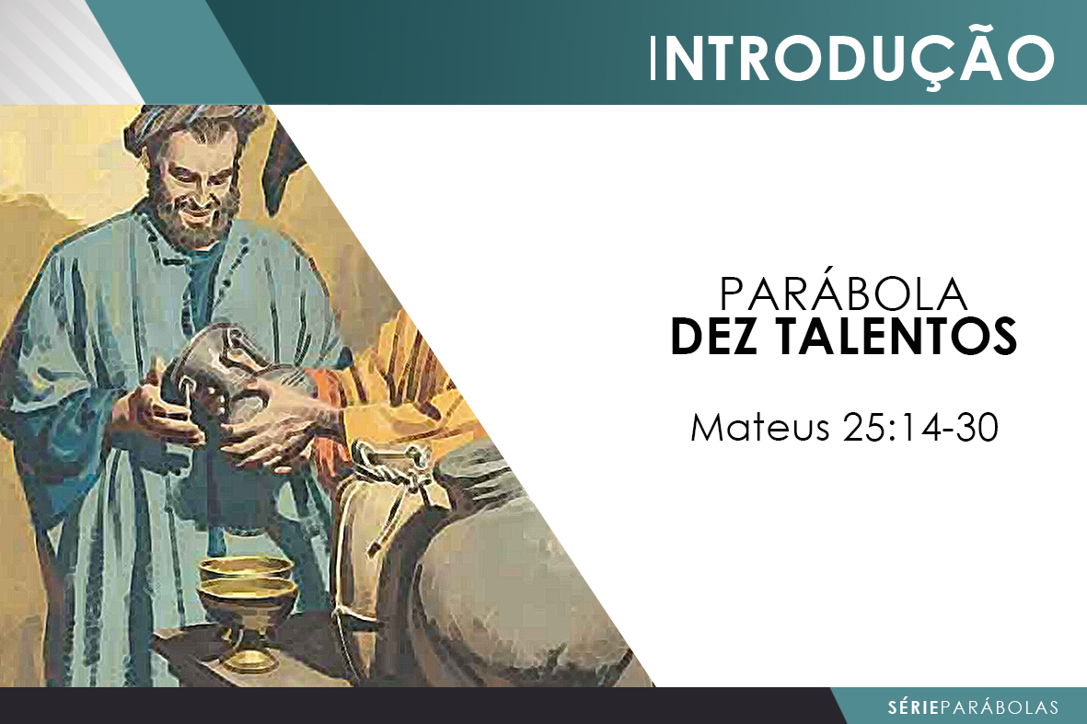
Notes:
Porém, o medo não gera relacionamentos saudáveis. Deus quer se relacionar com seus filhos motivados pelo amor. Assim, a natureza do relacionamento influenciará na qualidade da vida cristã. Este é o assunto central da parábola que estudaremos hoje. Ela se encontra no livro de Mateus capítulo 25, versos 14 ao 30. Acompanhe a leitura comigo.

Slide 4
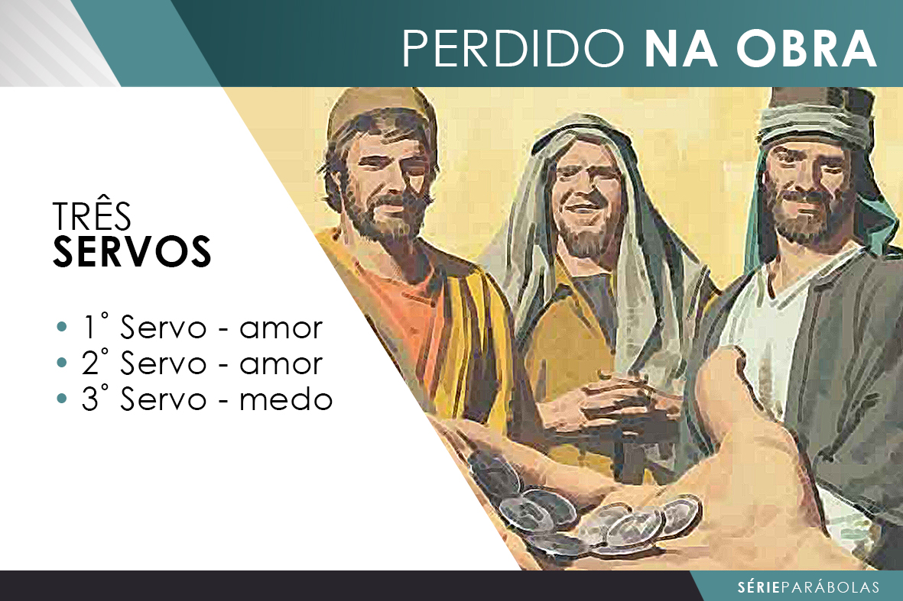
Notes:
A parábola de hoje apresente três servos. Os dois primeiros tinham uma relação de confiança para com seu Senhor. O Senhor acreditava neles. Então, quando o Senhor foi embora, eles trabalharam com os talentos que o Senhor lhes deixou. E quando voltou, eles tinham o dobro, como fruto do trabalho das suas mãos.
O terceiro servo era um poço de amargura, de ressentimento, de ódio disfarçado. Este servia, trabalhava para o Senhor, mas no fundo, desejava vê-lo morto. No fundo, falava mal dele, não acreditava nele.

Slide 5
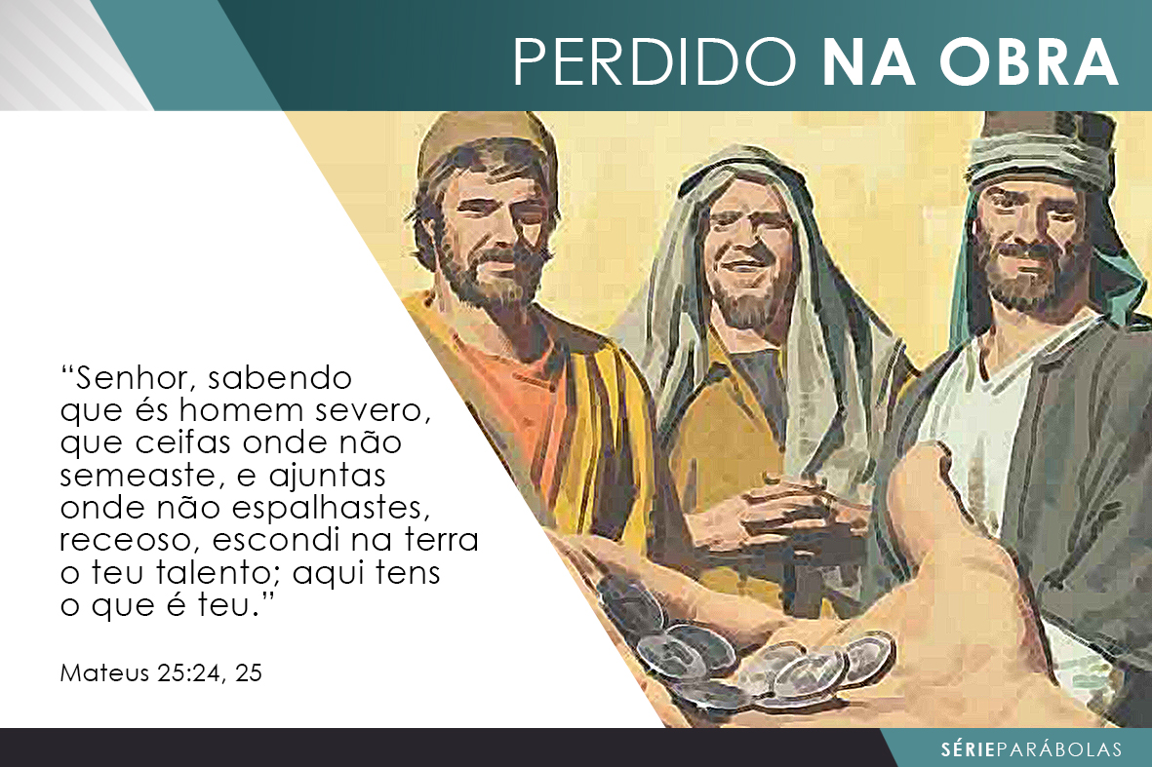
Notes:
E todo esse poço de veneno, pode ser resumido nos versículos 24 e 25 do capítulo 25 do livro de Mateus: “Chegando, por fim, o que recebera um talento, disse: “Senhor, sabendo que és homem severo, que ceifas onde não semeaste, e ajuntas onde não espalhastes, receoso, escondi na terra o teu talento; aqui tens o que é teu.”
A primeira verdade que quero destacar aqui é que é possível trabalhar para o dono da obra, sem o dono da obra. Em outras palavras, é possível trabalhar para Deus sem ter um relacionamento verdadeiro com Deus.
A história deste terceiro servo mostra um homem que estava na obra do Senhor, recebeu talentos para a obra, mas ele estava longe de Deus. Perdido dentro da obra! Que pensamento terrível!

Slide 6
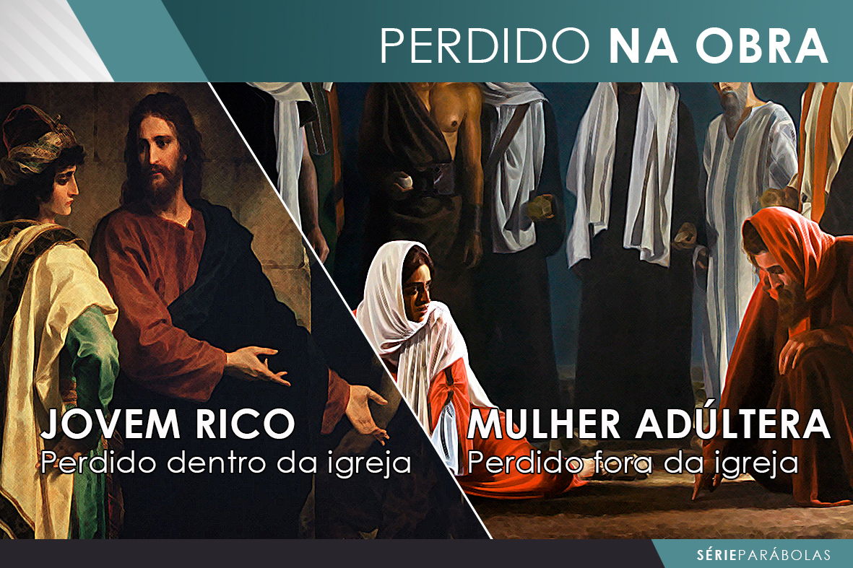
Notes:
Amigos, quando você vai a Bíblia você descobre pessoas perdidas iguais a mulher adultera. Fora da igreja, com a vida errada e cometendo muitos erros públicos. Porém, você encontra também pessoas como o jovem rico. Um rapaz que frequentava a igreja, dava seu dízimo, se comportava corretamente aos olhos dos homens, mas por dentro ele estava perdido. Perdido dentro da igreja.
O servo da parábola nos mostra essa verdade terrível: nem todos que trabalham na obra tem um relacionamento verdadeiro com o dono da obra.

Slide 7

Notes:
PARTE II – MOTIVADO PELO MEDO
Uma palavra interessante é MOTIVAÇÃO.
Perceba que ela é formada por duas outras.
MOTIVO mais AÇÃO.
Esta palavra se refere aos motivos por detrás das nossas ações.
Ela nos leva a refletir no por que que fazemos o que fazemos.
Nesta parábola em particular percebemos que o motivo por detrás de suas ações era o medo.
E por causa deste sentimento, ele não produzia o que o seu Senhor esperava.

Slide 8
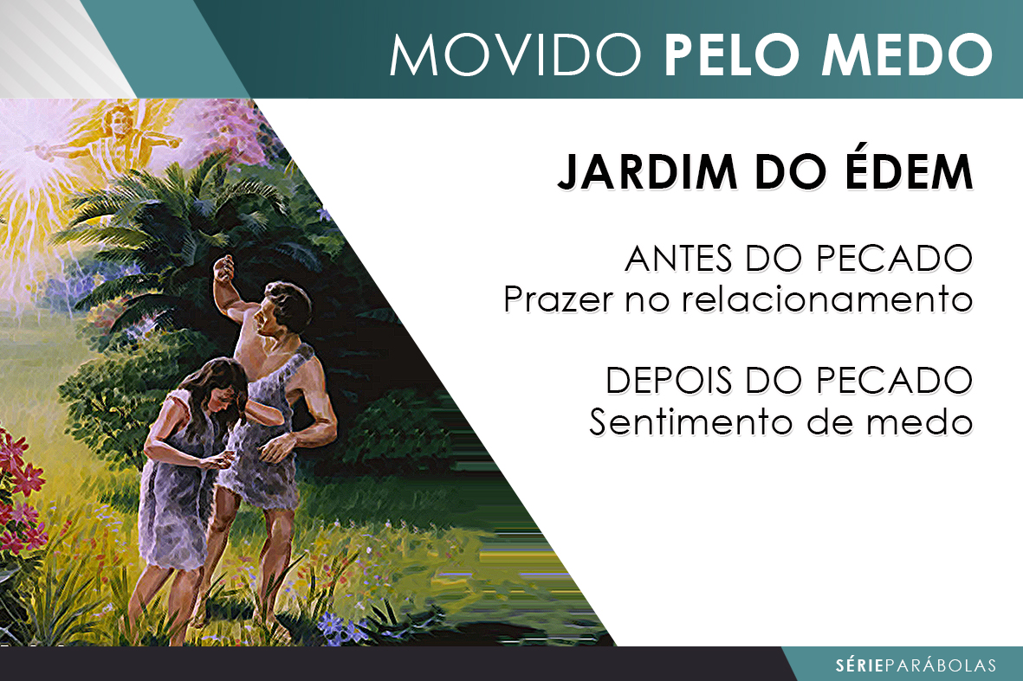
Notes:
Quando voltamos ao jardim do Édem, percebemos que antes do pecado o casal Adão e Eva sentiam prazer de encontrar-se com Deus no final de cada dia. Havia prazer no relacionamento com seu Criador. Porém, quando o pecado entrou no mundo a primeira coisa que eles fizeram quando Deus se aproximou dele foi se esconder com medo de Deus. Assim, o medo é consequência do pecado.

Slide 9

Notes:
Em nossos dias o medo tem sido explorado em muitas religiões.
Muitos líderes religiosos estão criando a religião do medo. Ensinam a temer a Deus, ensinam a ver Deus como aquele soberano sentado em Seu trono, com uma vara na mão, olhando para a Terra, com o objetivo de ver quem é o malcriado que se comporta mal, para castigá-lo. Desde criancinhas crescemos com este conceito: se eu for bom, Deus me ama. Se eu não for bom, Deus não me ama. E crescemos pensando assim. E um dia você bate com o carro e a primeira coisa que imagina é: “o que estará errado em minha vida?” Alguém fica doente em sua família e a primeira coisa que você imagina é: “Que pecado oculto haverá em minha vida para que a doença atinja minha família?” Você perde o emprego, e o primeiro pensamento que lhe passa pela cabeça é “Deus está me castigando, porque fiz isto ou aquilo”.
O inimigo é terrível! Quando alguma provação chega à sua vida, quando surge algum momento difícil, imediatamente ele faz você lembrar de todas as coisas erradas de seu passado. E a conclusão a que você chega é: eu não presto, estou sofrendo porque Deus está me castigando, não posso orar a Deus porque Ele não ouvirá minha oração.
Hoje eu preciso que você entenda que a religião do medo é a pior coisa que pode acontecer nesta vida. Sabe por quê? Porque o inimigo vai fazer de tudo para levar você para uma vida de pecado e miséria. Mas, se o inimigo não puder mantê-lo no erro, então vai permitir que você volte para Deus, pelos motivos errados. E um dos motivos errados para você se aproximar de Deus, é o medo. Você nunca pode se aproximar de Deus pelo medo. É por isso que se você é um líder religioso, não pode levar a Igreja a um reavivamento autêntico, provocando medo nas pessoas: “Ah, temos que nos preparar porque os juízos de Deus já estão chegando! Temos que mudar de vida porque senão seremos atingidos pela ira de Deus! Temos que nos preparar porque talvez no ano 2020 Cristo volte à Terra!” Não! Se você se preparar por medo, sua preparação não vale nada.

Slide 10

Notes:
Ilustração:
Alguns anos atrás ouvi falar de uma igreja que uma moça ficou endemoniada e começou a contar os pecados dos membros da igreja. O demônio, que possuía a jovem começou a dizer que as irmãs que usavam maquiagem eram dele, os jovens que ouviam músicas mundanas eram dele, que os irmão que bebiam refrigerante eram dele... e a lista foi aumentando. Um irmão da igreja que estava presente teve a ideia de gravar o que o demônio falava, e depois passou na igreja o áudio. O resultado foi uma transformação. Os irmão começaram a melhorar a alimentação, os jovens queimaram os cds de músicas mundanas, as irmãs deixaram as maquiagens... Porém, qual a motivação da mudança? Medo! Medo do diabo! Este é o tipo de mudança que não serve para Deus. Ou a obediência é por amor, ou não serve.
Se você se aproximar de Deus por medo, seu cristianismo não vale nada. Por medo, unir-se a uma Igreja, ser batizado e tentar cumprir tudo que Deus pede, não vale. Por medo, para não sofrer os castigos de Deus, para não receber a maldição, para que tudo vá bem! Mas, sabe quando você vai ver a fragilidade de sua triste religião? Quando chegar o momento da pressão, da provação, das dificuldades.

Slide 11
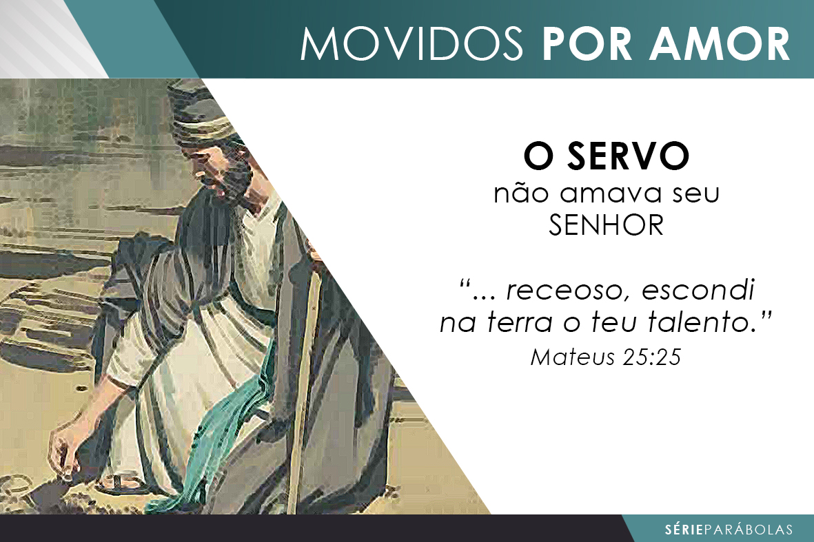
Notes:
PARTE III – MOTIVADO PELO AMOR
O terceiro servo da parábola não amava seu Senhor. Ele não era consciente que tinha medo de Deus. Ele pensava que era mais um servo, mais um membro da Igreja. Ele não sabia que odiava Seu Mestre. Ele não estava consciente do conceito que ele tinha de Deus. Porém, assim ele viveu por um bom tempo se enganando na obra, até que o Senhor voltou, e então os motivos foram revelados.
As acusações que saíram de sua boca, os impropérios de seu coração apareceram quando chegou o momento do ajuste de contas. Quando viu que o servo que recebera cinco devolvera dez; o que recebera, dois devolvera quatro; e ele que recebera um, não tinha nada. Foi aí que ele confrontou-se com a sua realidade. Ele não amava seu Senhor. Tinha um monte de acusações. Na sua opinião, o senhor era injusto: colhia o que não havia plantado! Cobrava o que não havia semeado. Então disse: “... receoso, escondi na terra o teu talento.” (Mateus 25:25)

Slide 12

Notes:
Diante desta parábola eu preciso te perguntar hoje: “qual é o tipo de cristianismo que você pratica? Você tem medo de Deus ou é atraído a Ele pelo seu maravilhoso amor? Que tipo de cristianismo lhe ensinaram? Pois, desde o momento que você entrou na Igreja, tem que se portar direitinho, porque, senão, você poderá receber os castigos divinos? É este o tipo de cristianismo que lhe ensinaram? Então você não entendeu o Evangelho, porque o cristianismo é um relacionamento de amor com o Senhor Jesus. Enquanto você não o obedecer por amor, você nunca terá uma vida cristã feliz.
Há algo que nunca deveríamos esquecer: é possível de alguma maneira cumprir normas sem amar Jesus, mas é impossível amar Jesus e deixar de cumprir as normas. Então, qual deveria ser o nosso primeiro interesse, o nosso grande objetivo? Se o ser humano amar a Jesus com todo seu coração, será incapaz de fazer algo que magoe o seu redentor. Sua vida, em consequência, será uma vida de obediência. Sabe qual é o nosso grande drama na vida espiritual?
Sabe por que não somos felizes na igreja? Falta amor por Cristo. Estamos na igreja porque gostamos dela, a sua doutrina nos convenceu, o pastor fez um apelo irrecusável. Estamos na igreja porque nossos pais querem, ou então, para agradar aos filhos ou a esposa, ou simplesmente porque todo ser humano tem que ter uma religião, mas não porque amamos a Jesus a ponto de dizer: Eu não posso viver sem Ti!'

Slide 13

Notes:
Ilustração:
Certa vez uma senhora disse ao seu pastor:
- Pastor tenho quase 60 anos de casada. Pode perguntar a meu marido e ele dirá que sempre fui uma esposa perfeita. Fiz tudo o que uma boa esposa deve fazer, agi sempre do modo certo, mas, nunca fui feliz.
— Por quê? – perguntou o pastor
— Eu não amo meu marido, Pastor.
— Mas, então, por que se casou?
A velhinha emocionou-se ao dizer:- “Nos meus tempos de mocinha a gente não escolhia marido. Eram os pais que escolhiam marido para a gente. Um dia meu pai disse: 'Filha, daqui a dois meses você vai casar com o filho do meu compadre! O enxoval foi preparado. A festa ficou pronta e, faltando dois dias para o casamento, conheci meu noivo. Não gostei. Nunca consegui gostar, mas casei, porque tinha que obedecer. Fui uma esposa perfeita, mas nunca fui feliz!'
Como ser feliz ao lado de alguém que não se ama?
O batismo é uma espécie de casamento com Cristo. Muitos cristãos talvez pudessem dizer: “Senhor, estou na igreja, batizado há cinco, ou dez ou quinze anos. Nesse tempo todo, de alguma maneira, cumpri o que a igreja pede. Mas nunca fui feliz!”
Por quê? Porque não é possível ser feliz ao lado de alguém que não se ama. Conviver ao lado de alguém que se ama já é uma tarefa difícil, imaginem quando não há amor. Nunca poderemos ser felizes estando na igreja porque nascemos nela, ou através de pressão social, religiosa ou familiar. Todos os motivos só têm algum sentido quando o grande motivo é o amor por Cristo. Se não for assim, a vida cristã se tornará um “inferno”, um fardo horrível para se carregar.
Fazer as coisas só porque estamos batizados, só porque temos que cumprir as normas de uma igreja que assumimos, só para agradar aos homens é a pior coisa que pode acontecer. Sempre estaremos pensando em sair, abandonar tudo, ou então, quando ninguém vê, estaremos fazendo as coisas erradas.

Slide 14

Notes:
Lembre-se o verdadeiro cristão não obedece por obrigação, mas por gratidão.
Todas as normas da igreja, todas as coisas que tenhamos que abandonar, tudo que tenhamos que aprender terá algum significado unicamente quando o amor de Cristo constranger nosso ser. A nossa primeira oração não devia ser: “Senhor, ajuda-me a guardar Teus mandamentos”, mas “Senhor, ajuda-me a amar-Te com todo meu ser!”

Slide 15

Notes:
A obediência verdadeira sempre é fruto do amor. O próprio Jesus disse isso:
Se me amais, guardareis os meus mandamentos!
CONCLUSÃO
Na parábola de hoje descobrimos que Deus não quer que nos relacionemos com Ele por medo, mas unicamente por amor.

Slide 16
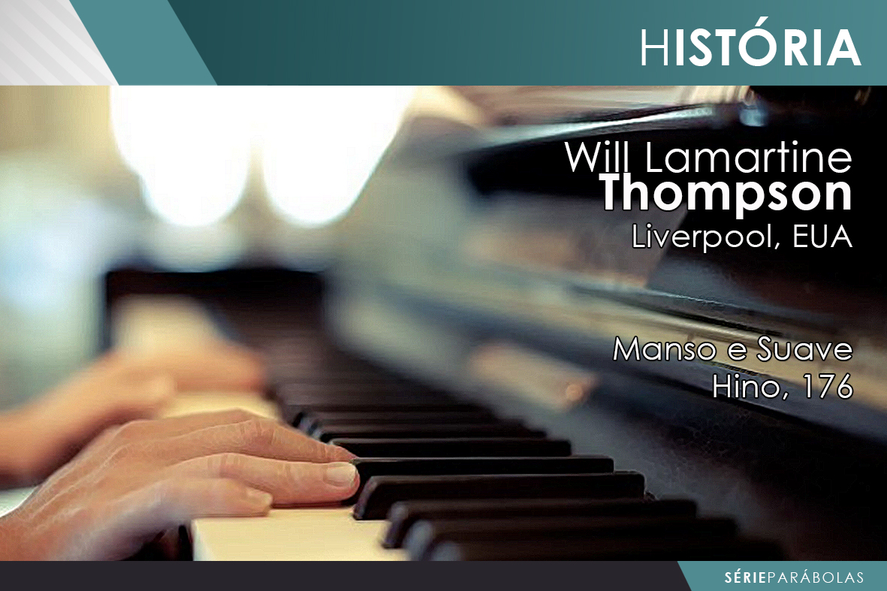
Notes:
Apelo:
Will Lamartine Thompson, natural de Liverpool, leste do Estado de Ohio, América do Norte, nasceu a 7 de novembro de 1847. No início de sua carreira, Thompson passou por várias dificuldades financeiras. Porém, possuindo, ele, um bom senso de negociante, enriqueceu e se tornou conhecido como “o compositor milionário”. Thompson ficou muito rico e famoso por causa de suas músicas populares, suas publicações foram usadas em diversas partes do mundo. Porém, em meio a riqueza, ele sentiu um chamado de Deus para dedicar o seus talentos para a obra do evangelho. Thompson aceitou o convite de Deus e passou a dedicar o seu talento de compositor unicamente a composição de músicas sacras e muitas vezes colocou o seu piano numa carroça puxada por dois cavalos e foi para a roça, tocando e cantando hinos que falavam do amor de Deus por ele.
Assim, Thopson largou a fama do mundo para compor apenas canções que falassem do Deus que o tinha sustentado e lhe dado o talento da música. Dentre as suas canções, hoje gostaria de te convidar a cantar o hino 176 intitulado Manso e Suave.
Se é o seu desejo aceitar o convite suave de Jesus te chamando a um relacionamento de amor com ele, ao final deste hino eu gostaria de orar por você.

Slide 17

Abrir Vídeo
Hino 176 – Manso e Suave
Clique aqui

Slide 18


